Slide 1
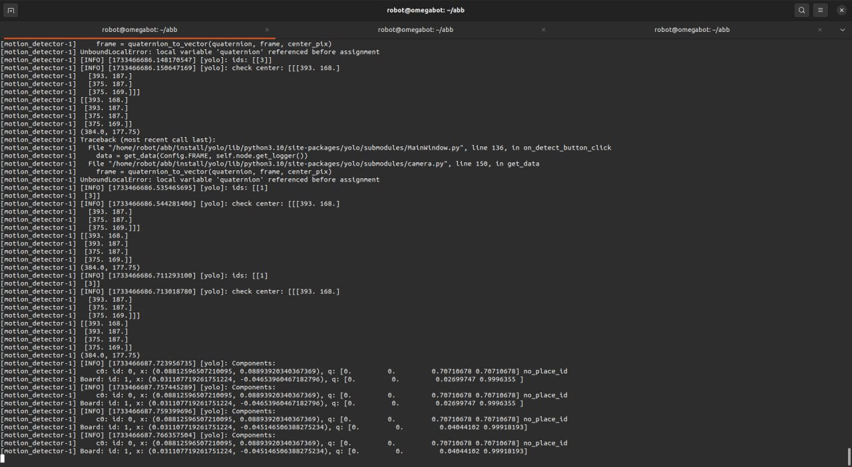
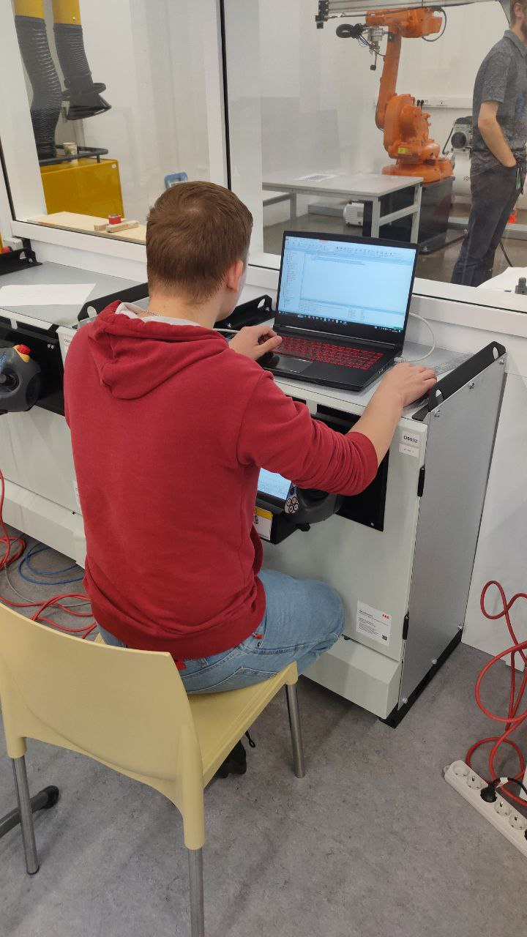
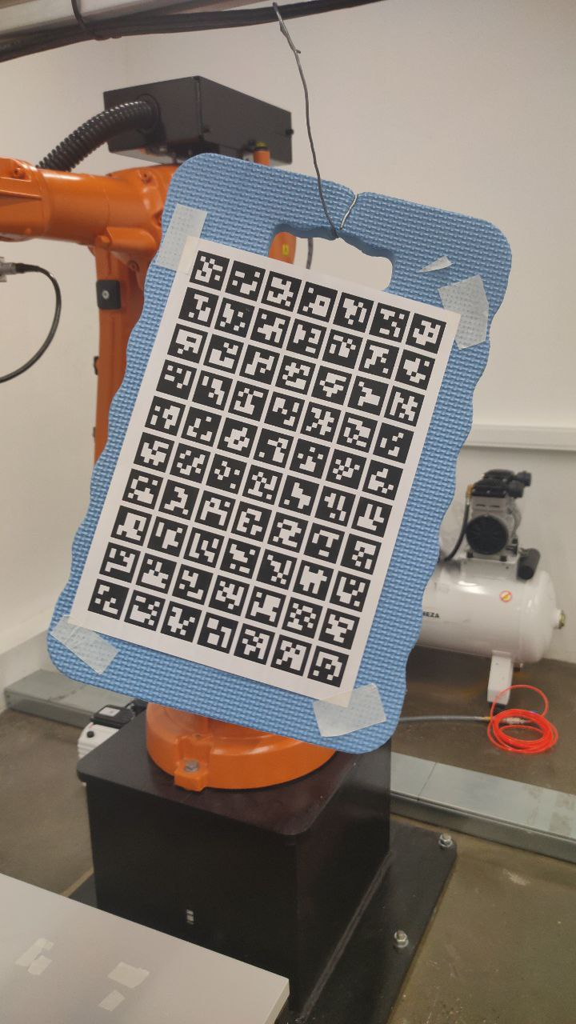
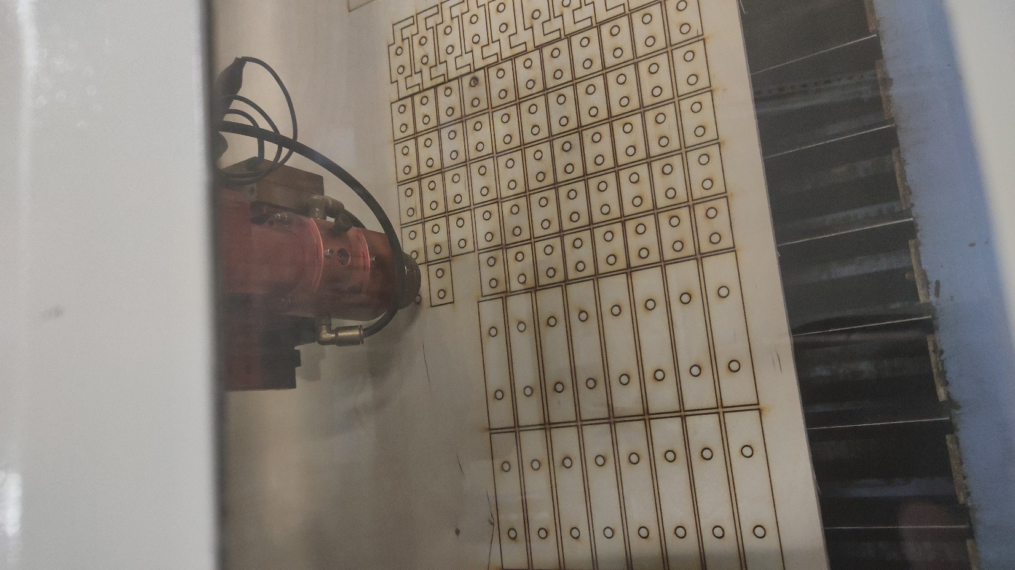
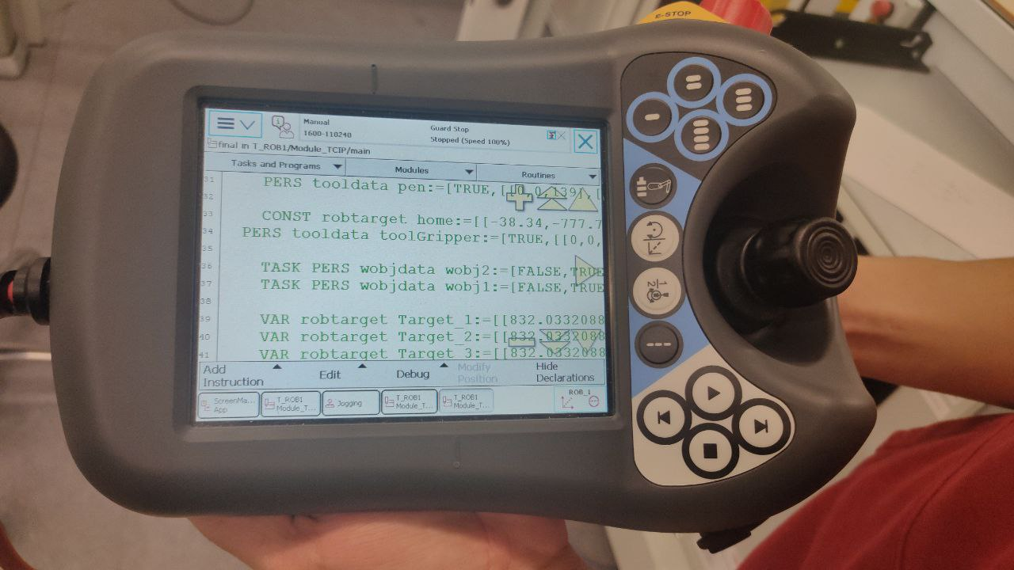
Отчет по проекту по дисциплине "Введение в разработку, создание и тестирование робототехнических приложений"
Выполнили:
Васильева К.А.
Беспятчук Е.Е.
Кондратьев А.С.
Сотов А.А.
Челноков Н.А.

Slide 2
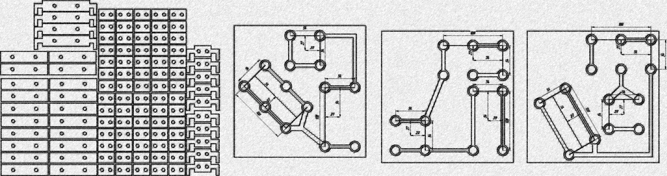
Введение
Тема проекта: «Роботизированная система монтажа электронных компонентов на базе манипулятора АВВ»
Цель: Разработать и внедрить роботизированную систему монтажа электронных компонентов на базе манипулятора АВВ, обеспечивающую высокую точность, скорость и эффективность сборки, а также снижение производственных затрат и улучшение качества конечной продукции. Система должна интегрироваться в существующие производственные процессы и быть адаптируемой к различным типам компонентов и схем, что позволит повысить гибкость производства и сократить время на перенастройку оборудования.
Проблема, решаемая в данном проекте:

Slide 3
Методология
Исследование проводилось в учебной лаборатории университета "Сириус" на роботе манипуляторе ABB IRB 1600, с грузоподъёмностью 10 кг и досягаемостью 1,45 м. 30.11.2024 года нашей группой была выбрана задача на тему: «Роботизированная система монтажа электронных компонентов на базе манипулятора АВВ.» С 1 по 6 декабря наша команда работала над проектом.

Slide 4
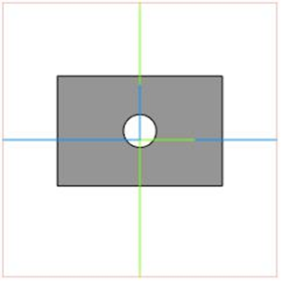
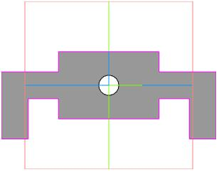
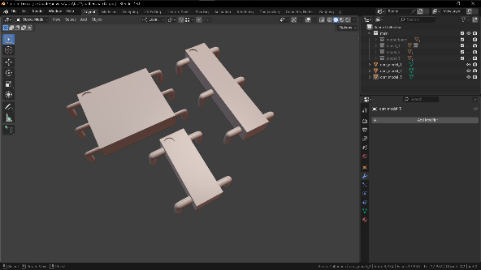
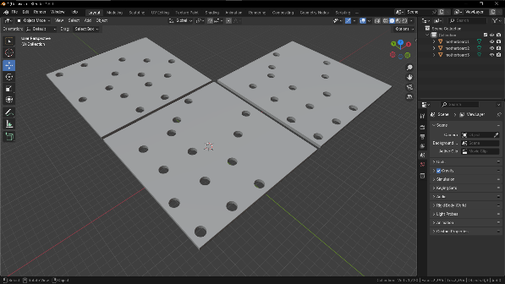
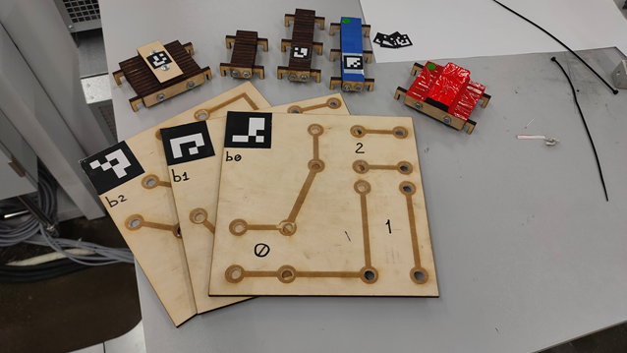
1. Концепт модели и реализация
Рис. 3-4 3D симуляция объектов, предполагаемая для печати
Рис. 1-2 Схема деталей в разрезе
Рис. 5 Вид плат и компонентов после вырезки

Slide 5
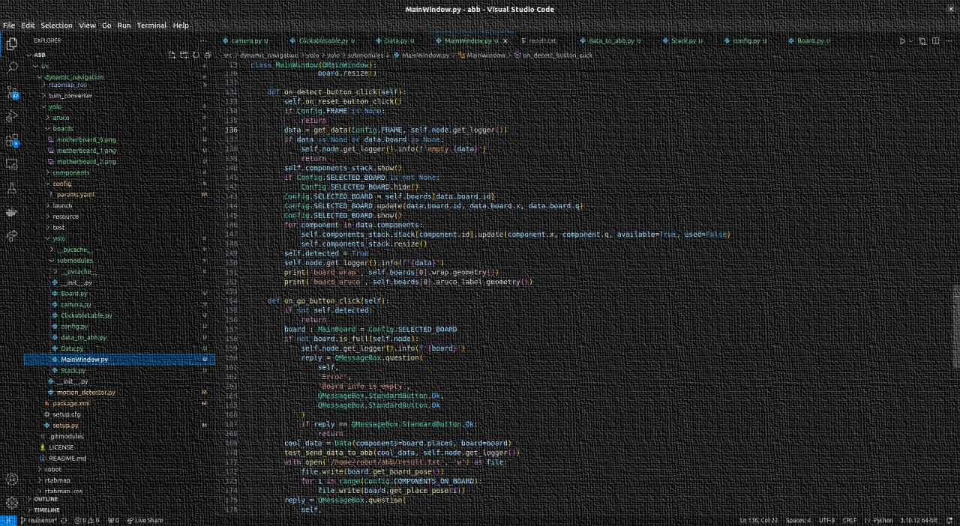
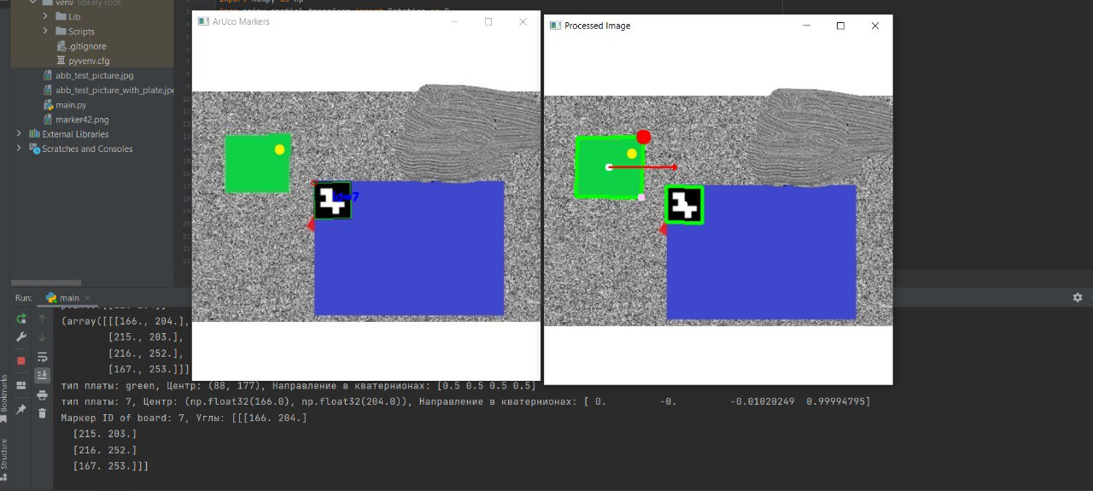
2. OpenCV
Рис. 6 Первая реализация алгоритма, проверенная в идеальных условия

Slide 6
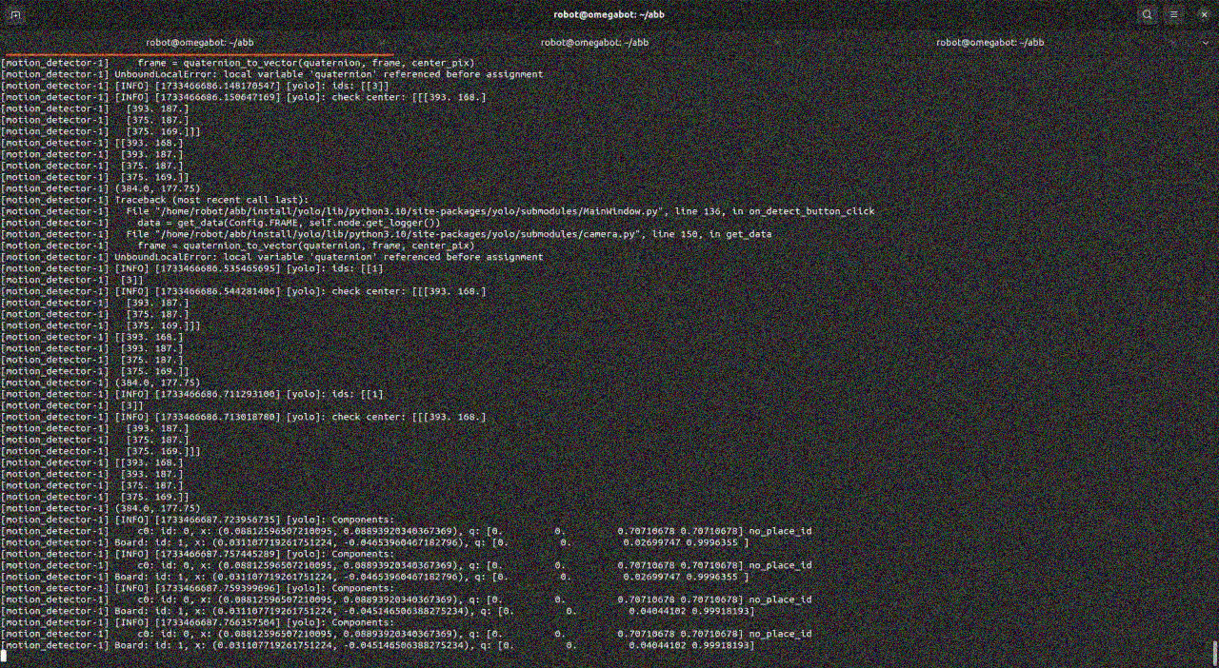
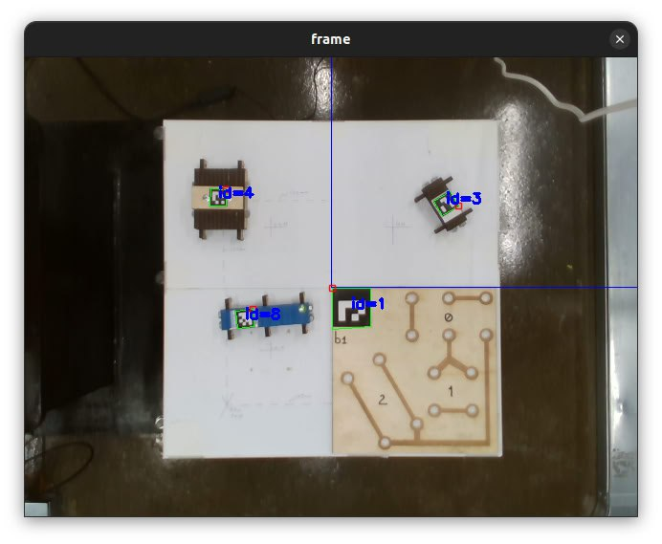
3. GUI
Рис. 7

Slide 7
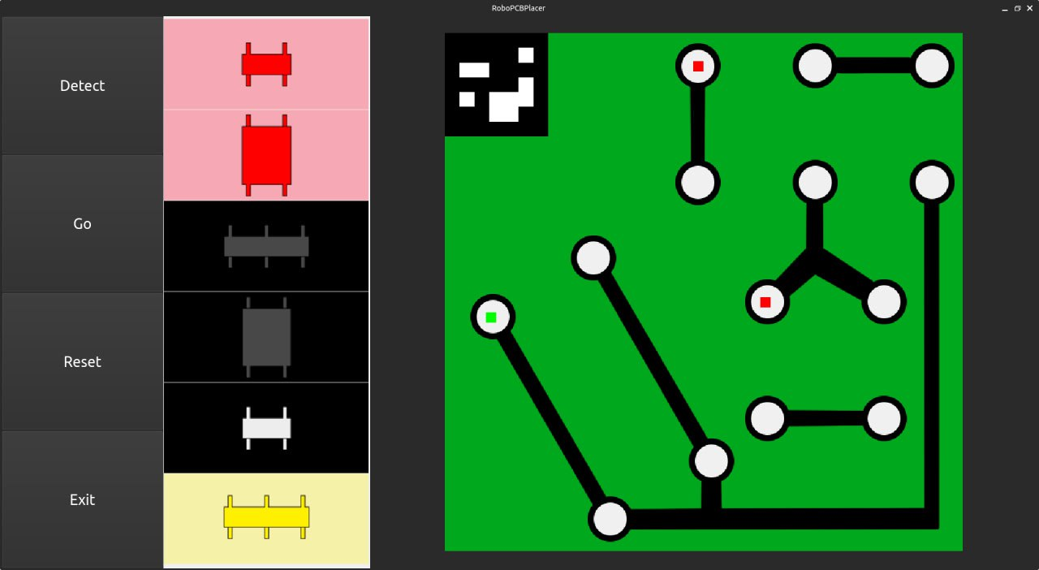
3. GUI
Рис. 8

Slide 8
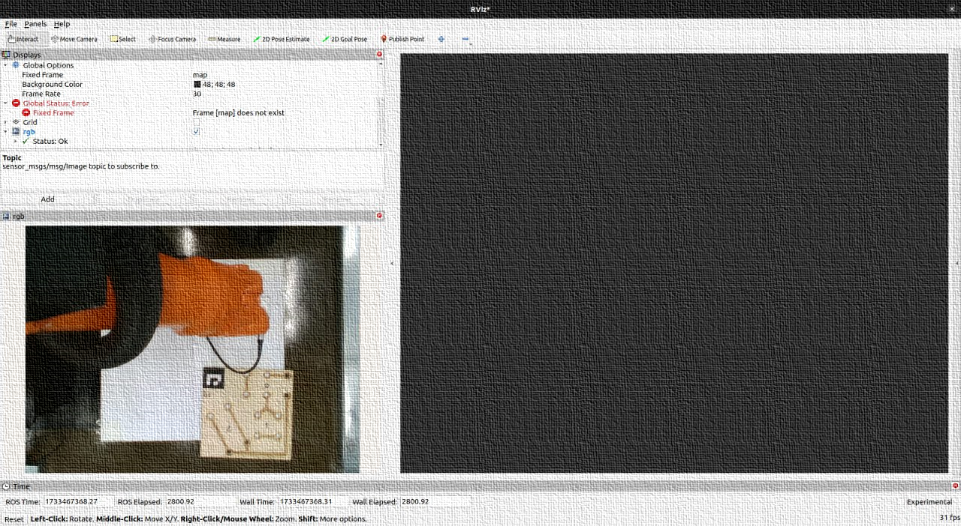
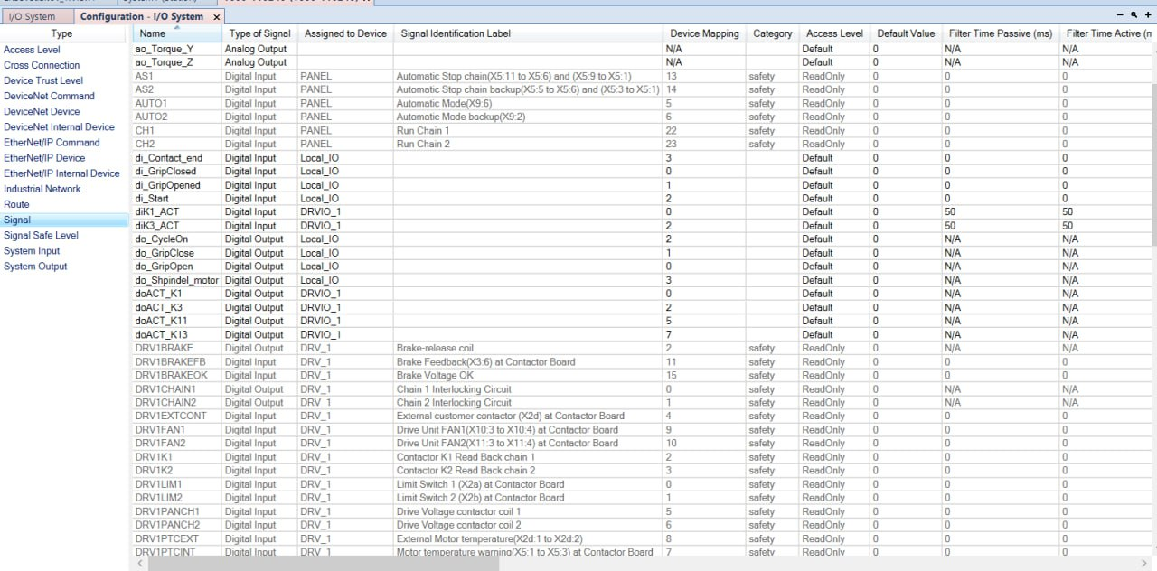
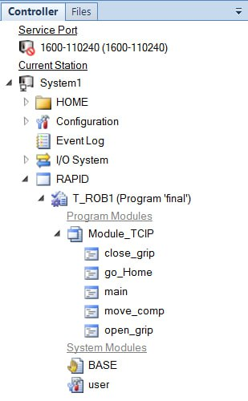
4. Интеграция в Rapid
Рис. 9 Настройка сигналов для grip open, grip close для открытия гриппера манипулятора
Рис. 10 Компоненты программы в Rapid

Slide 9
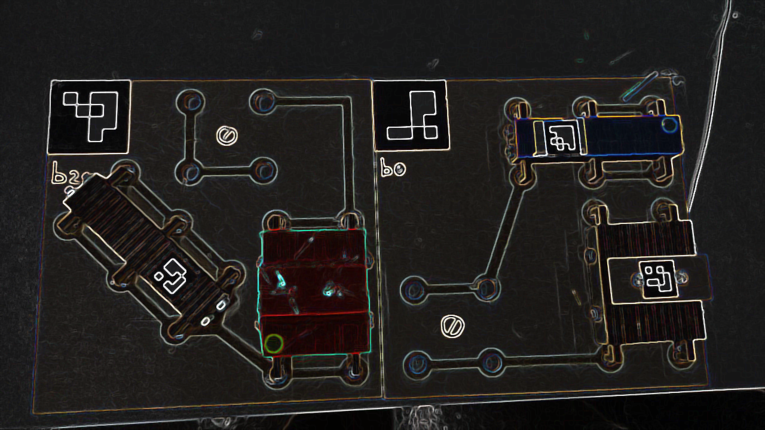
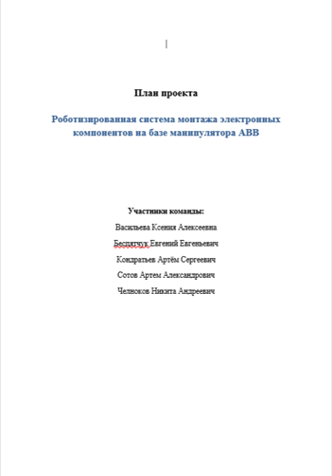
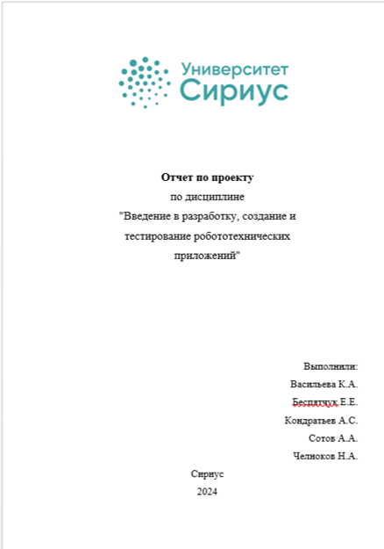
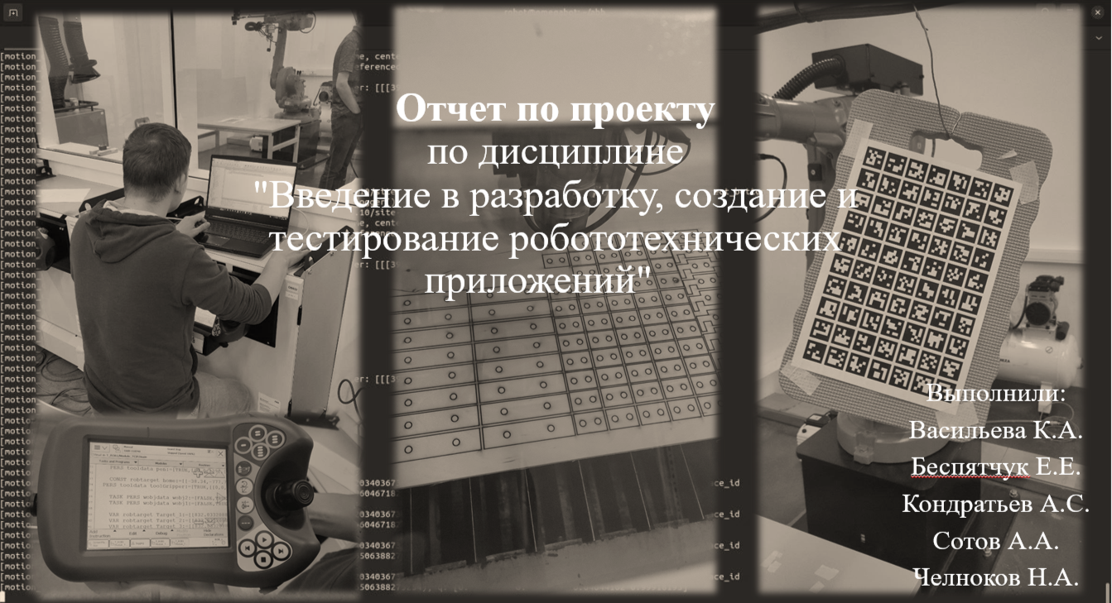
5.Создание плана, отчета и презентации
Рис.13 Презентация проекта
Рис.11 План проекта
Рис.12 Отчет по проекту

Slide 10
Обсуждения
В моменте работы возникло не мало трудностей, которые изначально мы не смогли предугадать. Но постепенно мы нашли решение всех проблем.
Получили много опыта во время взаимодействия внутри команды для создания проекта. Смогли изучить много актуальных технологий, которые нам пригодятся в дальнейшем обучении.
Данный проект позволил научиться работать в команде и делегировать полномочия.
Мы довольны своим результатом, хотя и не смогли завершить в дедлайн.

Slide 11
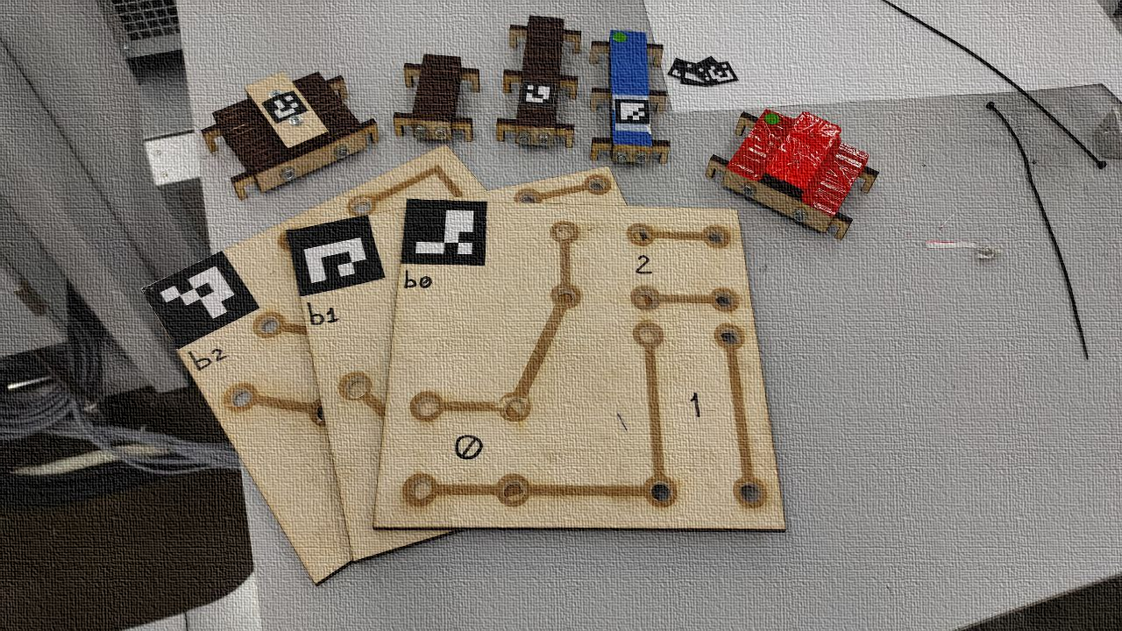
Спасибо за внимание!

